Slide 1

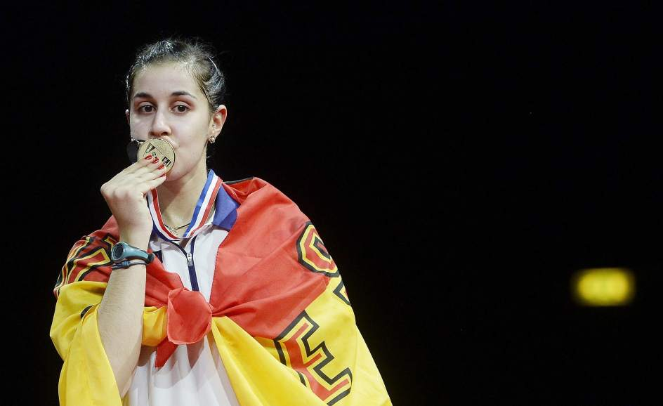



EVA CASSIDY
JOHN LENNON
Carolina
Marín,
guerrera
incansable
JOSE LUIS

Slide 2
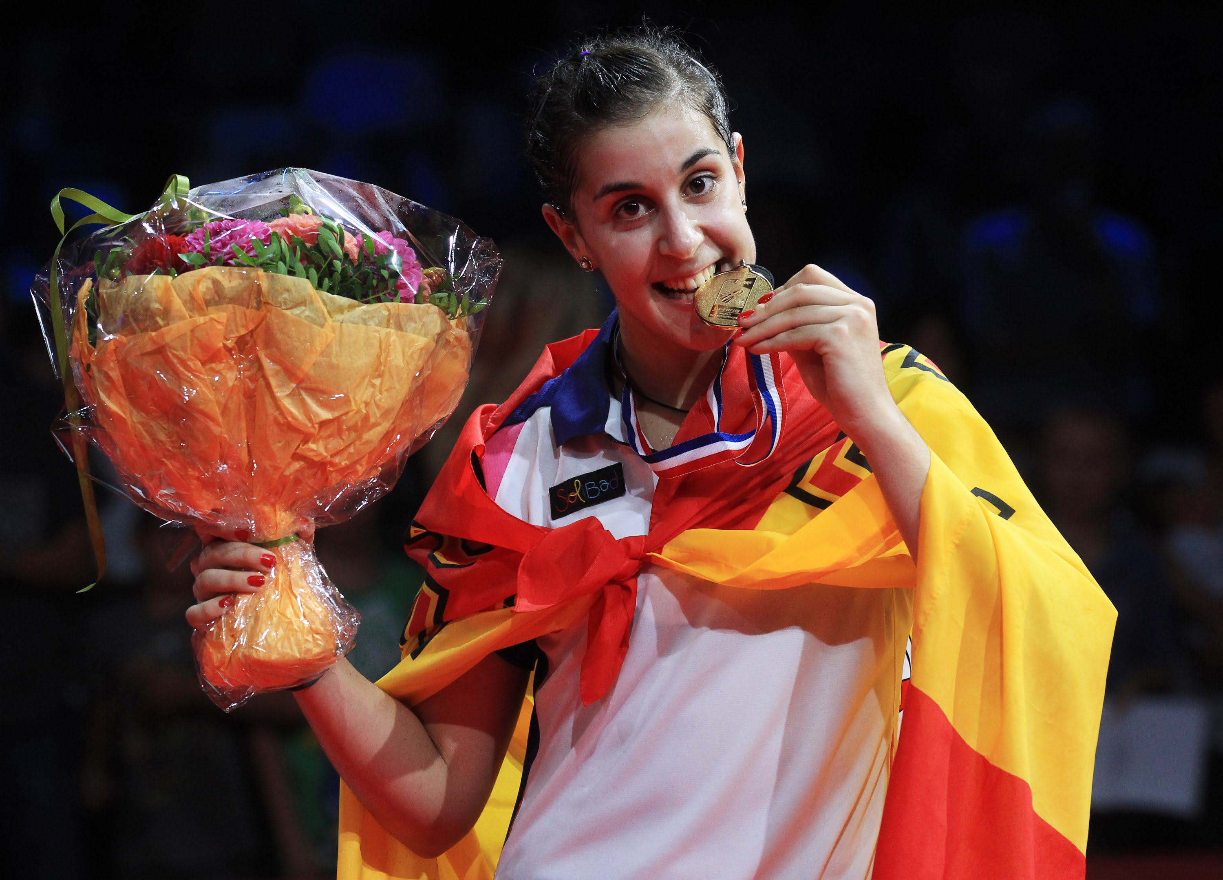
El secreto del éxito de
Carolina Marín

Slide 3

Carolina María Marín Martín (Huelva, España, 15 de junio de 1993) es una jugadora española de bádminton, bicampeona del Mundo, en los años 2014 y 2015, y campeona de Europa en 2014,en la modalidad de femenino individual.
El 11 de junio de 2015 alcanzó el número uno del ranking internacional de la BWF tras conquistar el Abierto de Inglaterra, el Abierto de Malasia y el Abierto de Australia consecutivamente.
Participó en los Juegos Olímpicos de Londres 2012, siendo eliminada en la fase de grupos tras perder contra la china Li Xuerui, ganadora de la medalla de oro del torneo. Además, ganó la medalla de oro en el Campeonato Europeo Juvenil de 2011 celebrado en la ciudad de Vantaa, Finlandia

Slide 4
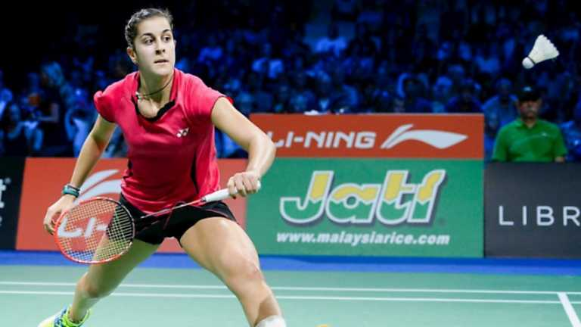
El secreto del éxito de Carolina Marín

Slide 5
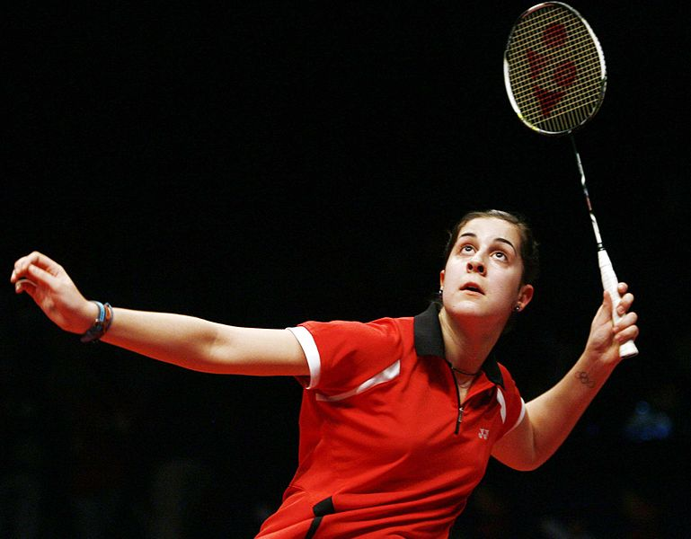

Slide 6
Detrás del segundo oro mundial consecutivo de Carolina Marín hay incontables horas de entrenamiento físico pero también mental. Lleva años trabajando junto a Pablo del Río, psicólogo deportivo del Centro de Alto Rendimiento de Madrid, que ha conseguido que la fortaleza mental sea una de sus principales armas en la pista.
Una fortaleza que ha quedado patente en varios momentos claves del Mundial, momentos críticos que pueden hacer al deportista venirse abajo y echar por tierra en cuestión de minutos el trabajo de años.

Slide 7
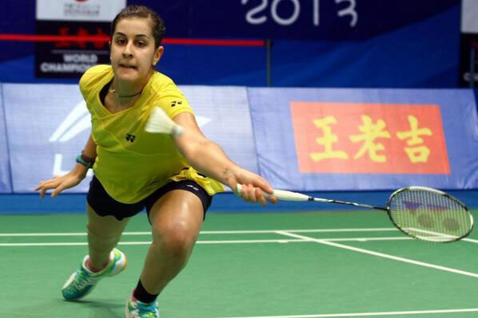

Slide 8
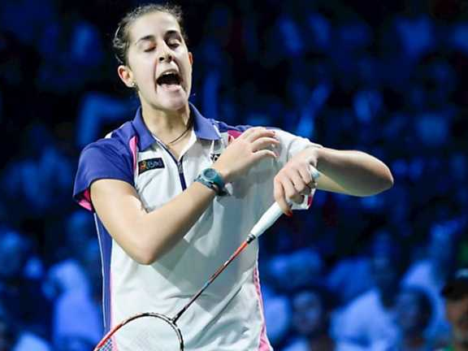

Slide 9

"La preparación durante este último mes fue completamente atípica. Estuvo 12-14 días sin entrenar a nivel físico. Tras reunirme con Fernando, su entrenador, decidimos que entrenase con técnicas encubiertas en las que había mucho de entrenamiento mental, de práctica imaginada a nivel táctico y técnico. Ha estado haciendo tres sesiones de práctica imaginada al día. Hemos preparado a cada adversario a nivel estratégico y como la lesión era en el pie, ha llegado a entrenar sentada en el plinto o sobre una bola grande de las de pilates", explica Pablo. "Tuvimos que trabajar para hacerle ver que esa forma de entrenar iba a ser igual de efectiva", añade. Y lo fue.
Otro de los momentos más delicados del Mundial fue en la semifinal ante la coreana Sung. La española había ganado la primera manga y perdido la segunda, pero en la definitiva Sung se puso 13-8 por delante. Entonces volvió a llegar la reacción y Carolina le endosó un parcial de 10-0 para acabar llevándose el partido y con él un billete a la final.
El secreto del éxito de Carolina Marín
PABLO DEL RÍO
"Por su lesión ha estado haciendo tres sesiones de práctica imaginada al día"

Slide 10
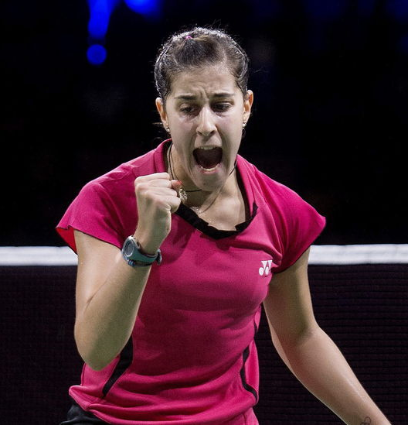

Slide 11
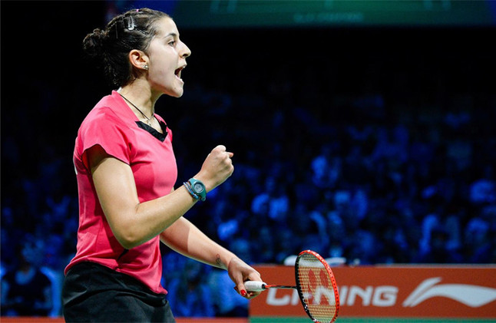

Slide 12

"Ha sido uno de mis mejores partidos. He disfrutado de la final, del espectáculo que había en el pabellón. Ha salido todo perfecto".
El trabajo de equipo, fundamental: "La estrategia ha dado sus frutos, el trabajo de los técnicos ha sido increíble. La recuperación entre partido y partido ha facilitado que en la final haya ofrecido mi mejor juego".

Slide 14
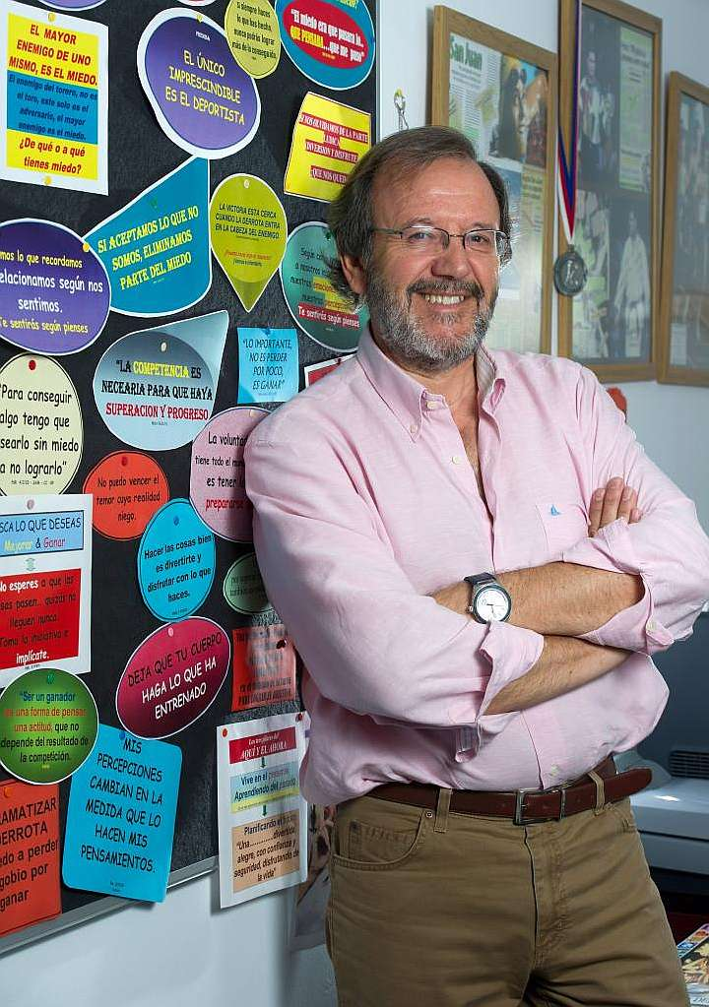
Preparación minuciosa durante años
Porque eso también forma parte del entrenamiento de Carolina. "Trabajamos cómo resolver situaciones adversas y así es como se ganan Campeonatos. Esas miradas, gestos y gritos son formas de intimidación. ¿Viste cómo reaccionaba la india?", reflexiona.
Todo está estudiado, medido, trabajado, incluso qué tiene que pensar entre cada punto. "Llegamos a trabajar lo que tiene que hacer entre punto y punto. Los árbitros le llaman la atención. Tiene que pensar qué hacer, en qué ha fallado. Hace una evaluación rápida in situ del punto anterior", explica.
Carolina Marín
"Yo quiero ser la mejor en todo"
PABLO DEL RÍO
"Llegamos a trabajar lo que tiene que hacer entre punto y punto"

Slide 15

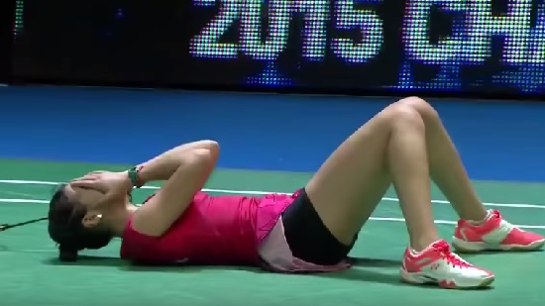

Slide 16
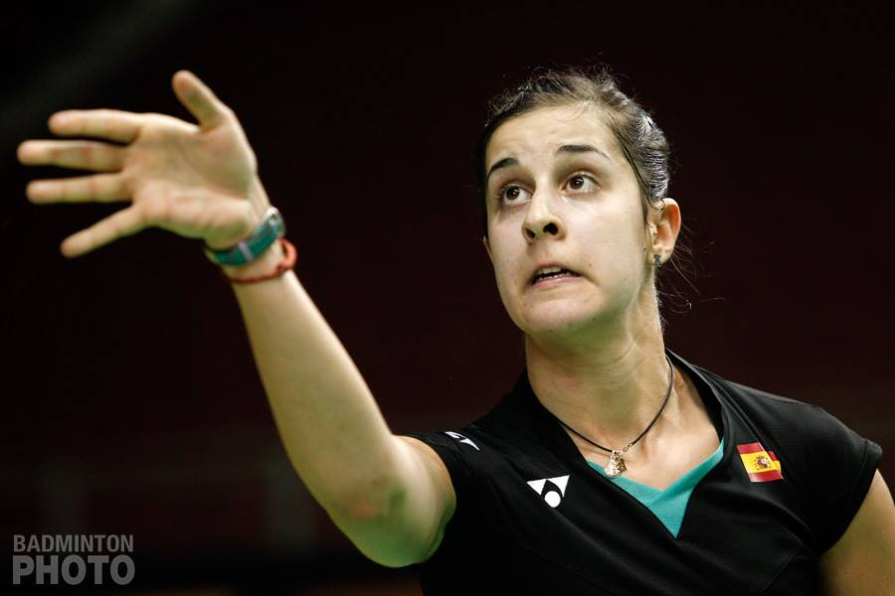

Slide 17
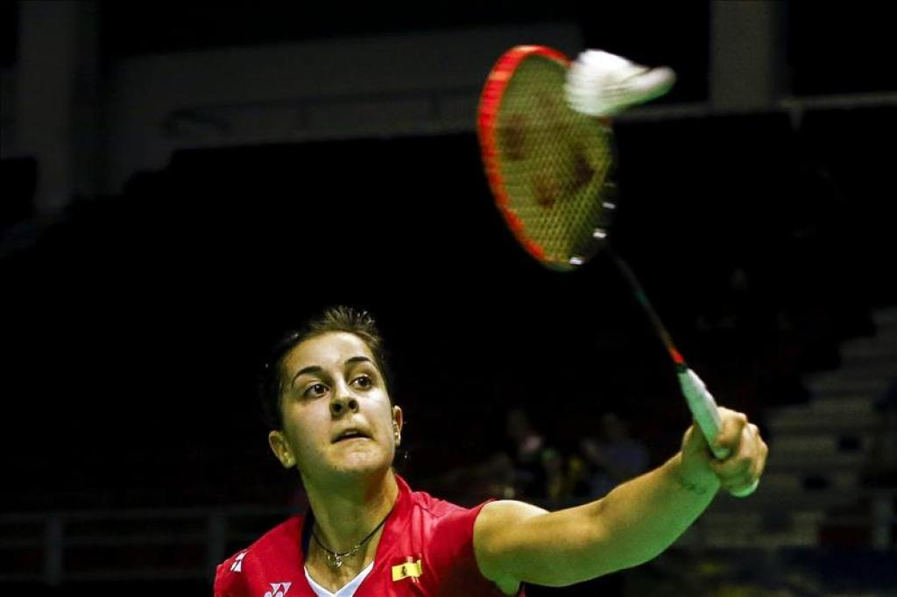

Slide 18

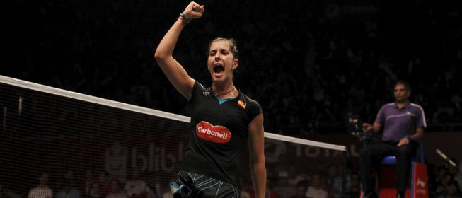

Slide 19
El próximo objetivo, Río: "Cuando llegue a Madrid empezará de nuevo mi preparación para el siguiente torneo, en septiembre. El objetivo, llegar bien a los Juegos Olímpicos".
Carolina Marín agradece el apoyo de la afición: "Se que han tenido que madrugar para ver los partidos. Gracias. Este oro es de todos".

Slide 20
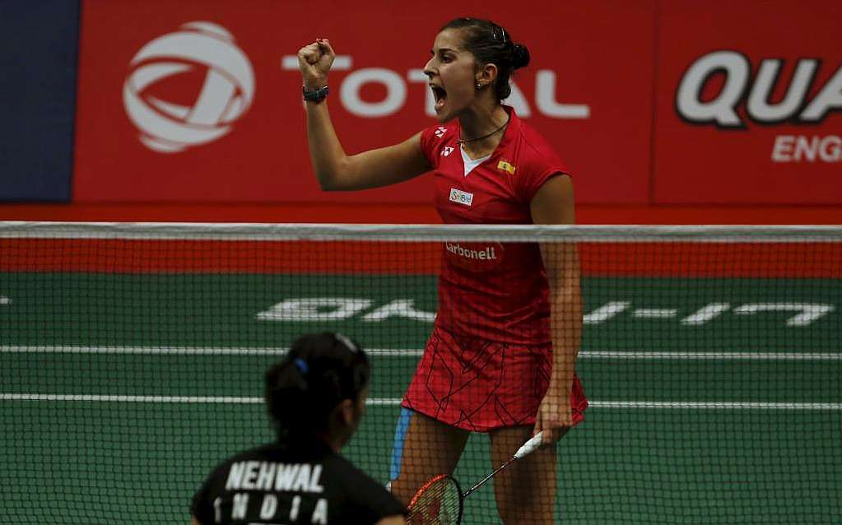

Slide 21
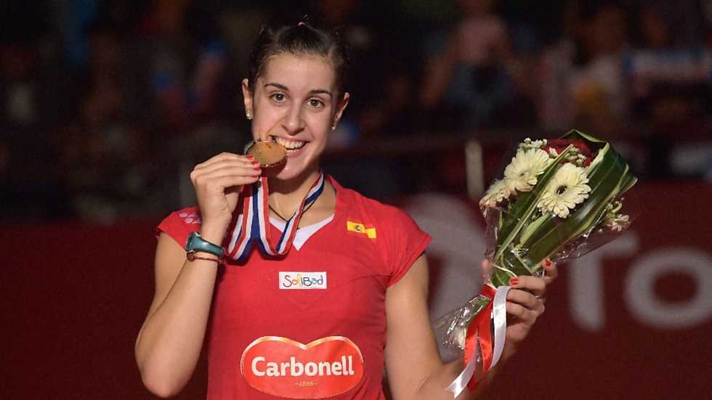

Slide 22
Por segundo año consecutivo, Carolina Marín se tiró al suelo sin poder evitar las lágrimas. El volante de la india Saina Nehwal se iba fuera y se llevaba el segundo set, el partido, el oro mundial... otra vez. La onubense ampliaba su leyenda en la pista de Yakarta igual que un año antes había empezado a forjarla en la de Copenhague. Otra vez campeona del mundo de un deporte dominado por las asiáticas.

Slide 23
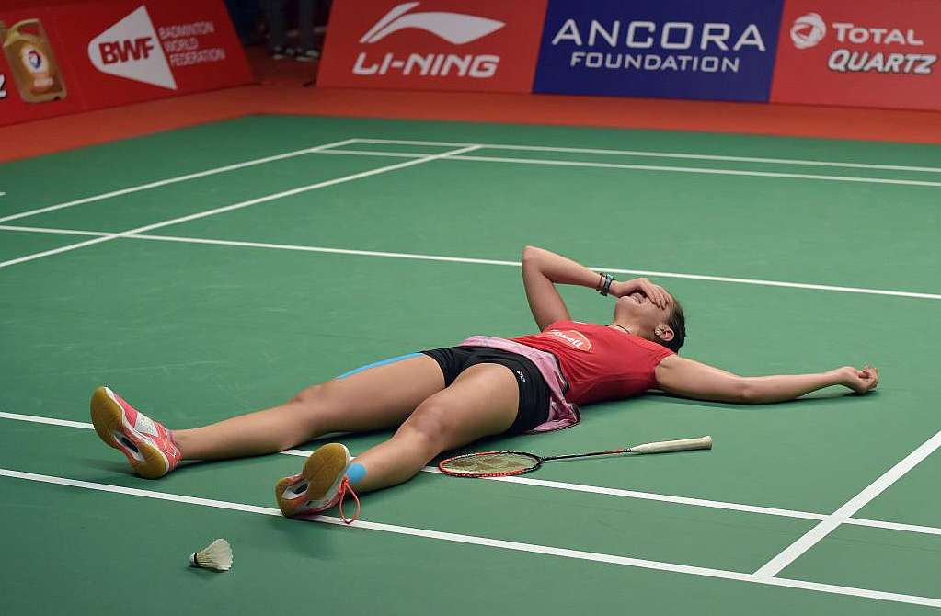
."Puedo porque pienso que puedo"es su lema. Pensó que podría llevarse su segundo Mundial y así lo hizo.
Carolina Marín no pudo contener su emoción

Slide 24
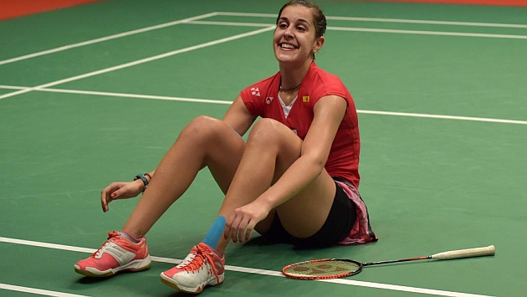

Slide 25
Hace dos meses, antes de la lesión, Pablo le preguntó si quería ser campeona del mundo y pasar a la historia o seguir trabajando y mejorando. La respuesta de Carolina fue: "Yo quiero ser la mejor en todo". Y esa frase se la imprimió para recordársela.
Porque otra de las cosas que trabajan es el refuerzo positivo. 'Puedo porque pienso que puedo' es el lema de la onubense, lema que ha tomado prestado de Pablo.
"Ser ganadora es una actitud que se entrena, todo se entrena en esta vida. Las medallas se ganan en los entrenamientos, a las competiciones se va a recogerlas. Carolina la ha ganado en el día a día del entrenamiento",

Slide 26
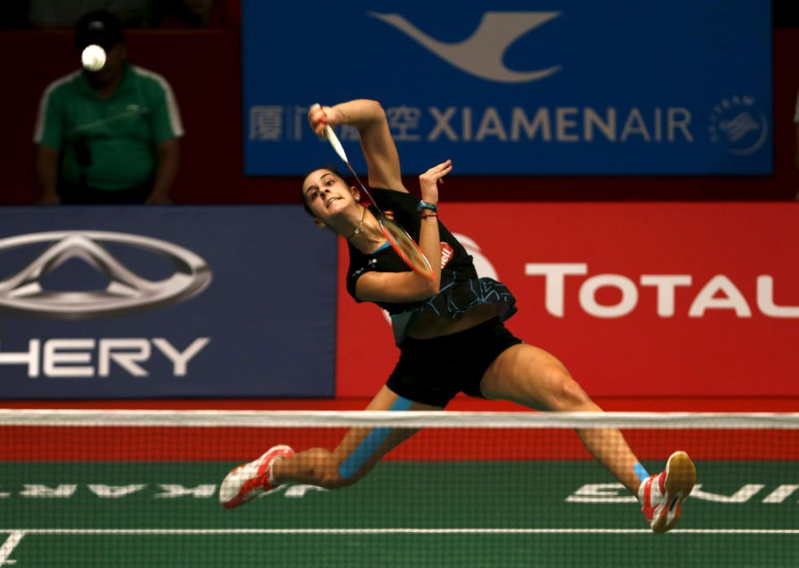

Slide 27
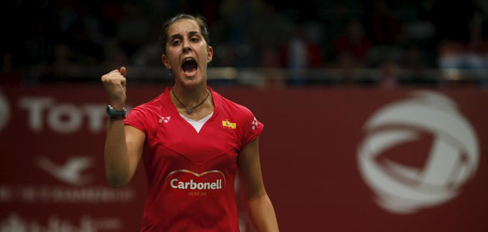

Slide 28
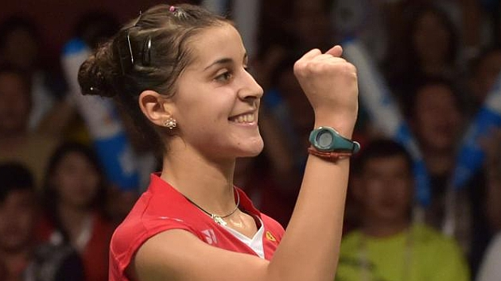

Slide 29
UN FUERTE ABRAZO
QUE TENGAS UN BUEN DIA
JOSE LUIS

Slide 30







¿Te ha gustado?
Puedes ver más entrando
Aquí
Además puedes recibir powerpoints en tu correo electrónico suscribiéndote aquí:

